Slide 1
Sajber rat
Vukotic Luka 120/2019

Slide 2

Uvod
Sajber rat se odvija u sajber-prostoru koga cine sve racunarske mreze na svetu
Kako je ova pretnja relativno nova veoma je tesko predvideti forme njenog daljeg razvoja i potencijalne nacine iskazivanja
Sajber rat moze ukljucivati i kineticke i nekineticke aktivnosti

Slide 3

Sta je sajber rat?
Predlagano je nekoliko definicija ali nijedna nije medjunarodno prihvacena
Talinski prirucnik definise sajber rat kao sajber napad, u odbranbenoj ili napadnoj sajber operaciji, koji rezultuje u nasilju, smrti i/ili destrukciji
DCAF definise sajber rat kao ratno ponasanje koje se sprovodi u virtuelnom svetu koristeci informacije, komunikacionu tehnologiju i mreze, sa namerom da poremeti ili unisti neprijateljske informacione i komunikacione sisteme

Slide 4
Ucestalost sajber napada
U praksi nije moguce otkriti sve sajber napade koji se dogode iz vise razlicitih razloga: neki su kratki ali ne ostavljaju tragove za sobom, neki se odvijaju godinama a da nisu otkriveni…
Nemacka kompanija za telekomunikacije (DTAG) je uspostavila mrezu senzora koji sluze kao rano upozorenje u slucaju sajber napada
Samim razvijanjem tehnologije povecava se i broj sajber napada ali se takodje i povecava kvalitet odbrambenog sistema protiv sajber napada

Slide 5
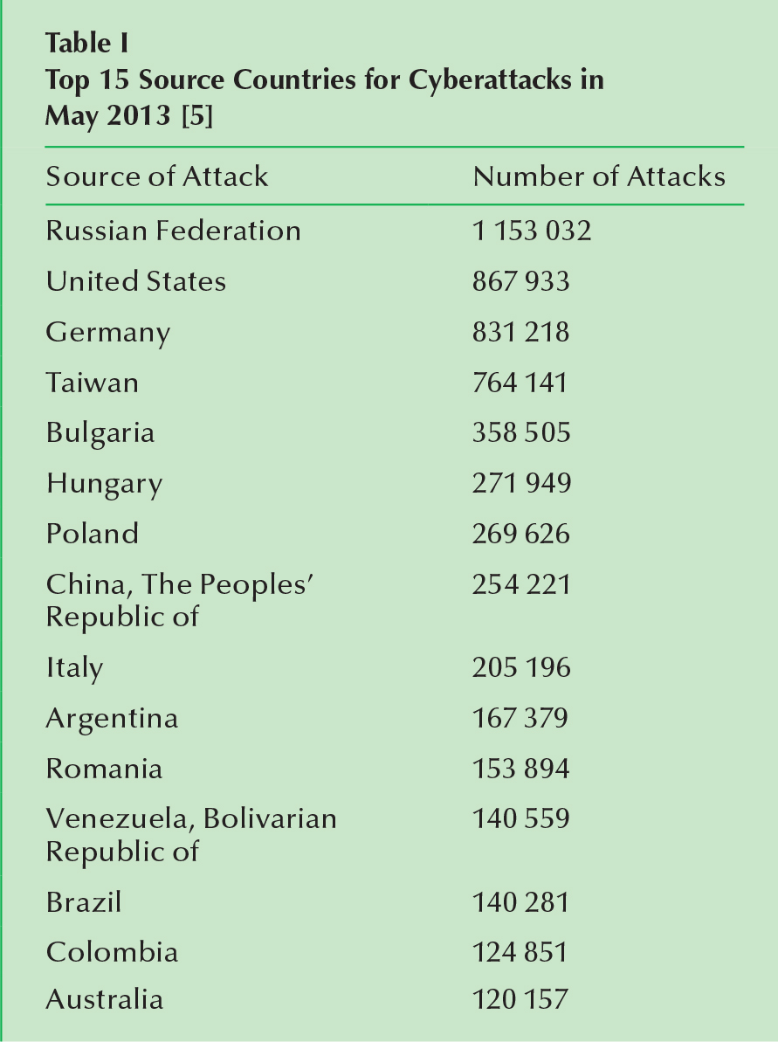
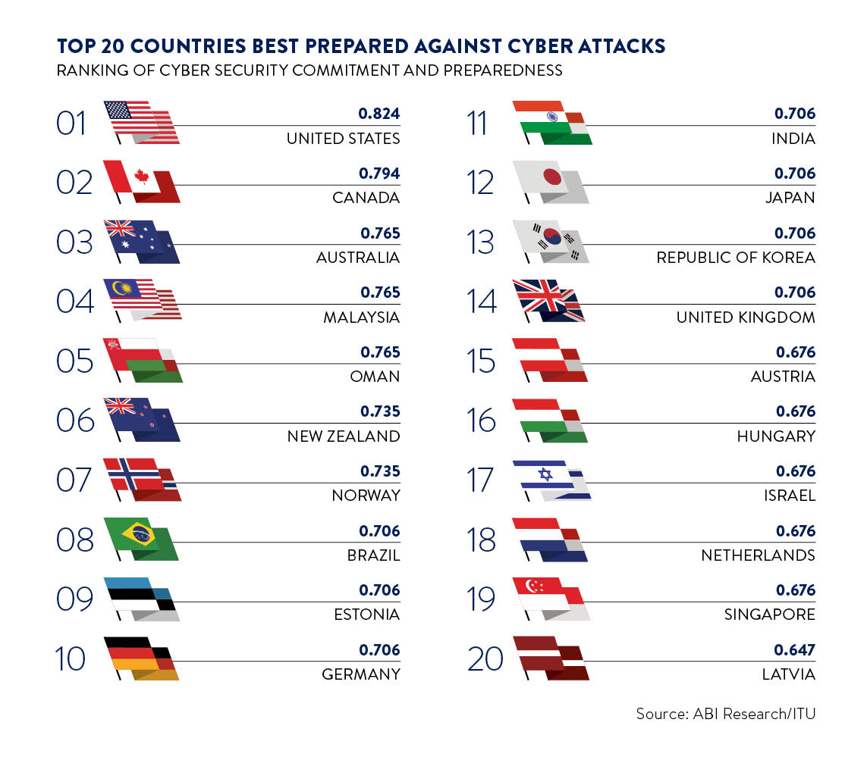

Slide 6

Zasto se javlja sajber rat?
Naime, manje drzave ili neke teroristicke organizacije tradicionalnom vrstom ratovanja i upotrebom konvekcionalnih alata za ratovanje gotovo da nista ne mogu da urade protiv svetskih sila koje poseduju mnogo vise resursa u pogledu oruzja, novca…
U okviru sajber rata/napada je mnogo priblizniji odnos snaga, potrebno je mnogo manje resursa, ali sa druge strane potrebna je povecana specijalizovana obuka

Slide 7
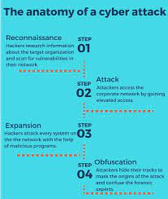
Kako se javlja sajber rat
Sajber napadi koriste razne vektore, kako tehnoloske tako i organizacione
Oni traze ranjivosti u bilo kom od entiteta koji cine sajber prostor
Jedna od stvari koje su otkrivene je ta da je razlicita verovatnoca da napad odredjene vrste potekne iz odredjenih regionima

Slide 8
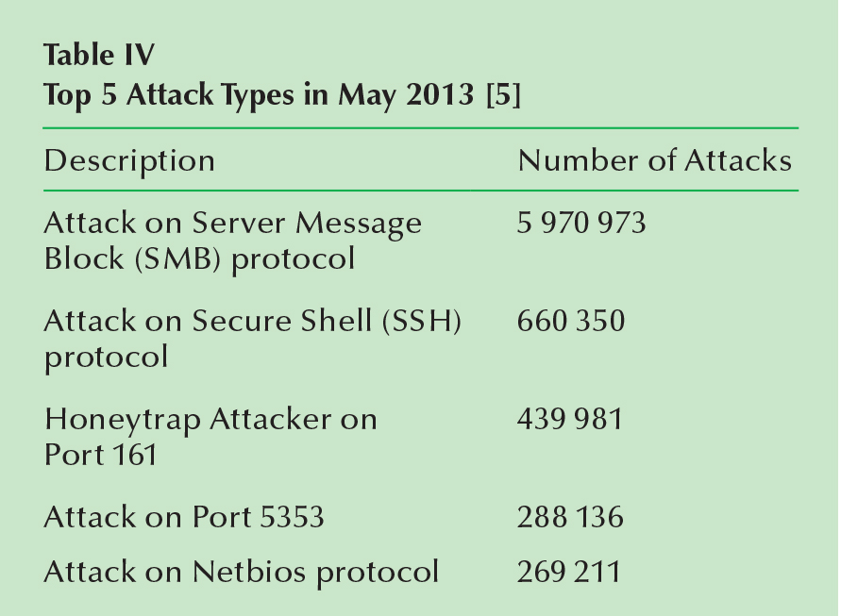
Metode napada u sajber prostoru

Slide 9
Klasifikacija sajber napada
Sajber napadi se mogu pokretati na vise nivoa, a medju nivoima na kojima moze doci do sajber napada su:
- Vlada naspram vlade
- Asimetricno ratovanje: nedrzavni akter protiv sopstvenih agencija ili dobavljaca, ili druge vlade
- Vlada protiv kriticne infrastrukture druge vlade
- Krivicno nadahnuti hakeri naspram pojedinacnih korisnika

Slide 10
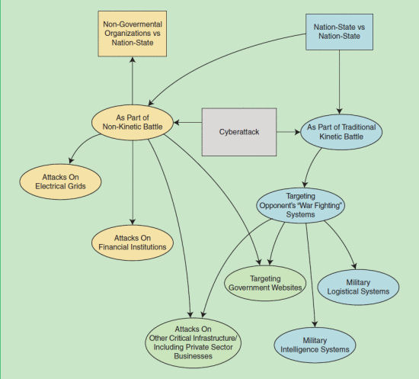

Slide 11
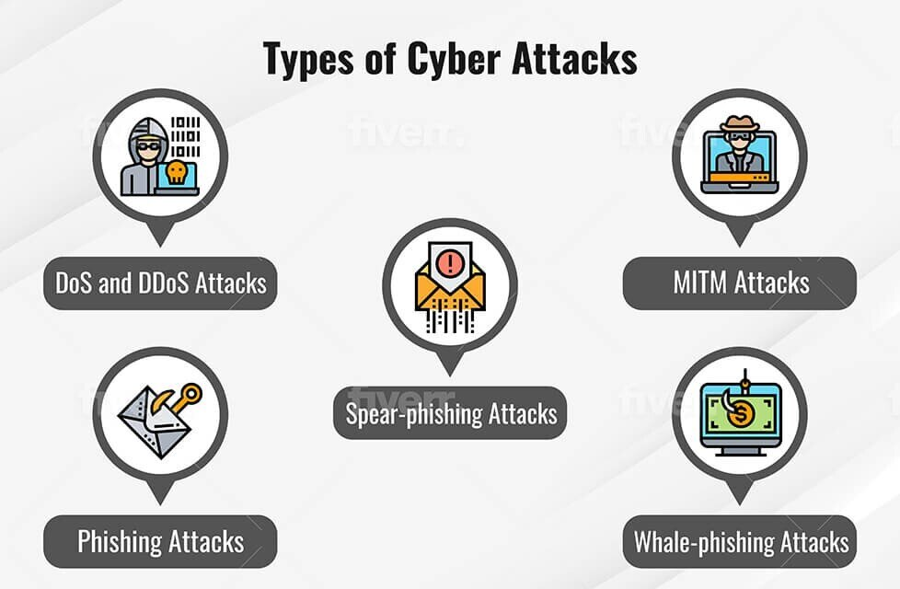

Slide 12
Najpoznatiji zabelezeni primeri sajber napada
Dok je jos Rusija bila u sastavu SSSR-a deo Trans-sibirskog gasovoda je ekspolodirao. Naime malver je izazvao disfunkciju u SCADA sistemu koji je pokretao ceo gasovod
Septembra 2010, Iran je napadnut Staksnet crvom, sa namerom da se specificno pogodi nuklearno postrojenje Natanz. To je bio kompjuterski crv od svega 500 kilobajta koji je zarazio 14 industrijskih sajtova u Iranu, ukljucujuci i Natanz postrojenje
U ratu protiv Hezbolaha 2006 godine, Izrael tvrdi da je doslo do sajber ratovanja tokom sukoba. Obavestajne sluzbe Oruzanih snaga Izraela su dosli do podataka da je nekoliko zemalja na Bliskom istoku unajmilo ruske hakere i naucnike da rade za njih

Slide 13
Pitanja?
Sta je zapravo sajber rat?
Da li je moguce otkriti sve sajber napade koji se dogode?
Koje klase sajber napada postoje?

Slide 14
Teme za diskusiju
Da li ce se u buducnosti dogoditi da tehnologija vezana za odbranu od sajber napada bude razvijenija od same tehnologije vezane za napad?
Koliko su razvijeni sistemi odbrane od sajber napada u Srbiji?

Slide 15
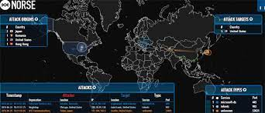
Hvala na paznji!!!

